Slide 1
IMPLEMENTACION DE UN SISTEMA DE VIDEO VIGILANCIA UTILIZANDO UNA WEBCAM, ASTERISK, MOTION Y CHAN_MOBILE
RODRIGO DANIEL GUAYAQUIL LOOR
JOSÉ LUIS SILVA PALMA

Slide 2
CONTENIDO:
Antecedentes
Descripción
Objetivos
Metodología
Componentes
Asterisk
Módulo Chan-Mobile
Motion
Configuración
Configuración de MOTION
Configuración de X-LITE
Configuración de ASTERISK
Creación de SCRIPTS
Funcionamiento del Proyecto
Conclusiones
Recomendaciones

Slide 3
ANTECEDENTES
La seguridad es un objetivo que el hombre anhela constantemente como una necesidad.
En el mercado existe gran variedad de productos y compañías que ofrecen este servicio.
El presente trabajo ofrece una opción de vigilancia, utilizando programas de código abierto.

Slide 4
DESCRIPCION

Slide 5
OBJETIVOS
Objetivo Principal
Implementar un Sistema de Video Vigilancia utilizando programas que sean de libre distribución, que proporcione la información necesaria de lo ocurrido y que además esa información llegue inmediatamente al teléfono móvil del usuario.

Slide 6
OBJETIVOS
Identificar componentes.
Analizar las herramientas.
Entender el funcionamiento.
Identificar los archivos a configurar.
Proporcionar toda la información posible.

Slide 7
METODOLOGIA
Elementos a utilizar.
Configuración de archivos.
Demostración de puesta en marcha del sistema.

Slide 8
COMPONENTES
Hardware
LAPTOP HP
WEBCAM HP INTEGRADA
MODULO BLUETOOTH INTEGRADO
CELULAR GATEWAY NOKIA 6300

Slide 9
COMPONENTES
Software
SISTEMA OPERATIVO LINUX (UBUNTU)
ASTERISK 1.6 Y ASTERISK ADDONS 1.6
MOTION
LIBRERÍA BLUEZ
SOFTPHONE X-LITE

Slide 10
ASTERISK
Es un sistema de comunicaciones de software libre que proporciona funcionalidades de una central telefónica.
El empleo de sistemas PBX evita conectar todos los teléfonos de una empresa de manera separada a la red de telefonía local pública.
Asterisk incluye muchas características anteriormente sólo disponibles en costosos sistemas propietarios PBX

Slide 11
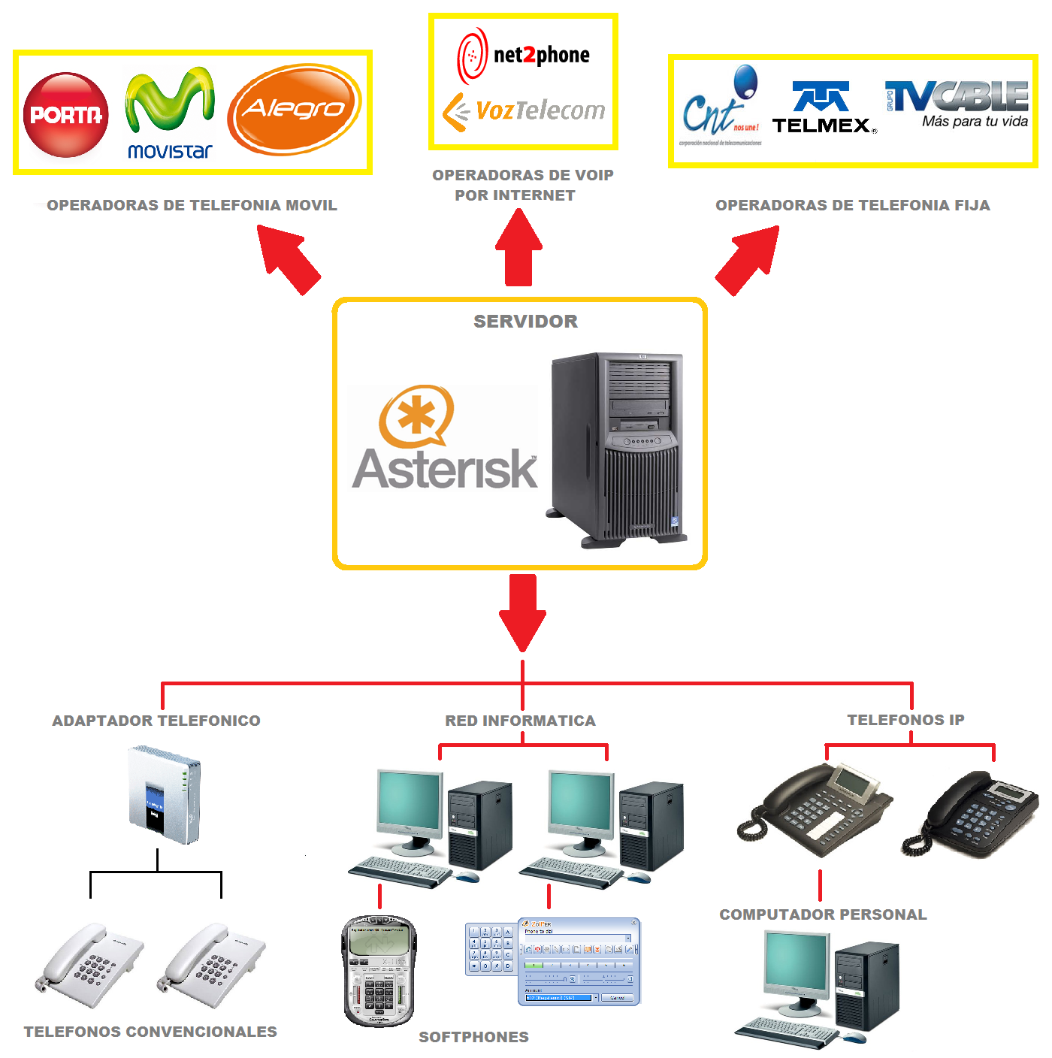
ESQUEMA DE ASTERISK

Slide 12
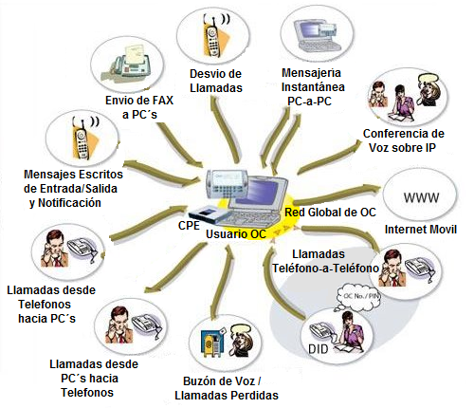
CARACTERISTICAS DE ASTERISK

Slide 13
MODULO CHAN-MOBILE
Es un driver de canal de Asterisk que permite la utilización de teléfonos móviles con bluetooth para realizar comunicación con la Red GSM.
Múltiples adaptadores bluetooth pueden ser conectados.
Se necesita usar un adaptador bluetooth por celular al momento de la conexión con el servidor Asterisk.

Slide 14
MOTION
Software que se encarga de monitorizar la cámara web en busca de actividad.
Funciona como la mayoría de programas de detección de movimiento basados en cámaras.
Comprueba la diferencia de píxeles entre fotogramas consecutivos capturados y si esta diferencia es superior a un umbral predefinido, asume que hay movimiento.
Permite monitorizar varias cámaras.

Slide 15
CONFIGURACION
MOTION
Softphone X-LITE
ASTERISK:
SIP – Extensiones
EXTENSIONS – Plan de Marcado
MOBILE – Medios Bluetooth

Slide 16
CONFIGURACION DE MOTION

Slide 17
ARCHIVO MOTION.CONF

Slide 18
ARCHIVO MOTION.CONF

Slide 19
CONFIGURACION DE X-LITE

Slide 20
CONFIGURACION DE ASTERISK
SIP.CONF

Slide 21
CONFIGURACION DE ASTERISK
EXTENSIONS.CONF

Slide 22
CONFIGURACION DE ASTERISK
EXTENSIONS.CONF

Slide 23
CONFIGURACION DE ASTERISK
EXTENSIONS.CONF

Slide 24
CONFIGURACION DE ASTERISK
MOBILE.CONF

Slide 25
CONFIGURACION DE ASTERISK
Obtención de Parámetros
MAC del Modulo Bluetooth
MAC del Celular Gateway
Puerto de Comunicación con ASTERISK

Slide 26
CREACION DE SCRIPTS
Control del Programa MOTION

Slide 27
CREACION DE SCRIPTS
Control del Programa MOTION

Slide 28
CREACION DE SCRIPTS
Gestión de Eventos

Slide 29
CREACION DE SCRIPTS
Archivo CAM_EVENT.SH

Slide 30
CREACION DE SCRIPTS
Ejecución de Alarma
Empezar el Sonido de Alarma

Slide 31
CREACION DE SCRIPTS
Detener el Sonido de Alarma

Slide 32
FUNCIONAMIENTO
VIDEO

Slide 33
CONCLUSIONES
La utilización de este tipo de aplicaciones en el Ecuador ayudaría en gran medida a las empresas.
No existen límites de información y cuenta con gran variedad de alternativas.

Slide 34
CONCLUSIONES
La implementación de este Sistema de Vigilancia es de fácil acceso para cualquier persona o empresa.
La facilidad de implementación y configuración resulta una gran ventaja a considerar.

Slide 35
RECOMENDACIONES
Tener conocimiento intermedio en LINUX.
Configurar la sensibilidad de la cámara y el contraste a un nivel estable.
Tener en cuenta la capacidad del disco en donde se guarda la información.

Slide 36
RECOMENDACIONES
Revisar la lista de compatibilidad de dispositivos Bluetooth y teléfonos celulares con el módulo CHAN-MOBILE.
Se podría agregar la configuración necesaria para que el Sistema envié un Correo Electrónico o un Mensaje de Texto al usuario.

Slide 37
RECOMENDACIONES
Otra opción a tomar en cuenta es la de enviar el video o las fotografías grabadas a un servidor FTP o a un servidor de Correo por internet.
También se podría configurar al Sistema para que realice una video llamada a un teléfono IP con soporte para tal efecto, o realizarla hacia un teléfono móvil, para así visualizar en tiempo real lo que ha causado la alarma.

Slide 38
PREGUNTAS???

